Slide 1
INTRODUCCIÓN Y FORMATO DE CARACTERES

Slide 2
<html> (Etiqueta que indica que lo que viene a continuación es un documento HTML)
<head> (Etiqueta de apertura de la cabecera) Aquí va la información sobre el título de la página, el autor, palabras clave, etc. que no se presentarán en la ventana del navegador, salvo el título que aparecerá en la barra de título de la parte superior.
</head> (Etiqueta de cierre de la cabecera)
<body> (Etiqueta de apertura del cuerpo) Aquí va el contenido de la página que será lo que se presente en pantalla.
</body>(Etiqueta de cierre del cuerpo)
</html>(Etiqueta de cierre del documento)
<html>
<head>
<meta charset="utf-8">……
………
<title>Mi pagina de prueba</title>
</head>
<body>
</body>
</html>

Slide 3
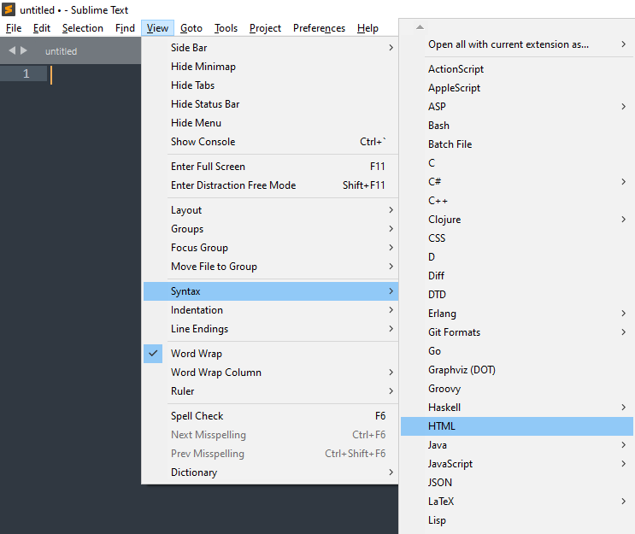
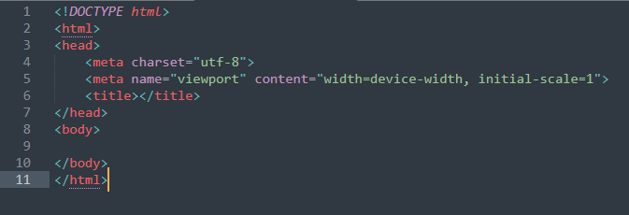
<meta charset="utf-8">
Este elemento simplemente especifica la codificación de caracteres del documento, es decir, el conjunto de caracteres que el documento puede usar. utf-8 es un conjunto de caracteres universal que incluye casi todos los caracteres de casi cualquier idioma humano.
Para layouts flexibles es más práctico basar el ancho de tu viewport en el dispositivo en cuestión, así que para empatar el ancho de tu layout con el del dispositivo ingresarías:
<meta name="viewport" content="width=device-width">
Para fijar el nivel del zoom. Ésto, por ejemplo:
<meta name="viewport" content="initial-scale=1">
Al abrir, el layout se mostrará correctamente a una escala de 1:1. Ningún zoom será aplicado.
@viewport{
zoom: 1.0;
width: device-width;
}

Slide 4
FORMATO COMÚN DE CARACTERES.
<b>Texto</b> Negritas.
<i>Texto</i> Cursiva.
<u>Texto</u> subrayado.
<s>Texto</s> tachado.
<mark>Texto</mark> Resaltado.
<big>Texto</big> Texto grande.
<small>Texto</small> Texto pequeño.
<sup>Texto</sup> Superíndice.
<sub>Texto</sub> subíndice.
<acronym title=“Significado o descripción">Texto</acronym>
<abbr title=“Significado o descripción">Texto</abbr>
ENCABEZADOS.
<h1> Texto </h1>
<h2> Texto </h2>
<h3> Texto </h3>
<h4> Texto </h4>
<h5> Texto </h5>
<h6> Texto </h6>

Slide 5
FUENTES.
Tamaño:
<FONT size=tamaño face=fuente color=color>
Donde tamaño: constante por ejemplo 5 → <Font size=5>
+constante por ejemplo +3 → <Font size=+3>
Recordar tamaño de fuente inicial siempre es 3.
Fuente: Tipo de fuente como arial, calibri, Renfrew, etc.
Color: Es el color indicado en inglés o un código.
<br> Salto de línea.
<hr color=color align=left|center|rigth>

Slide 6
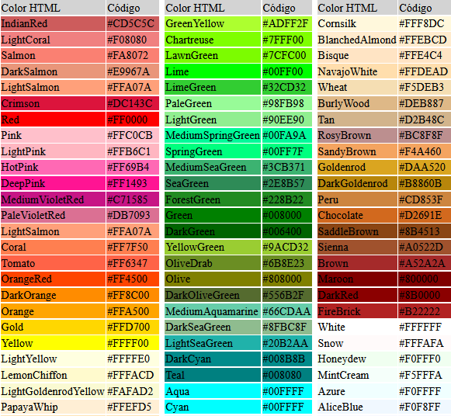
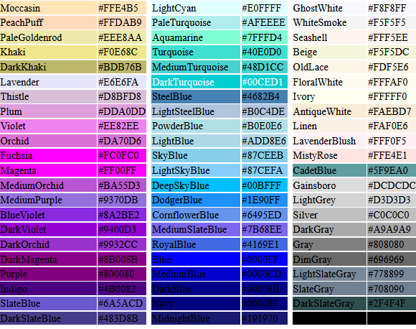

Slide 7
PÁRRAFOS

Slide 8
<p> </p>
Permite escribir un párrafo, lo que implica que al utilizar la etiqueta BR deja un espaciado amplio antes del siguiente párrafo.
<body>
<p> Hola amigos, ¿cómo están? </p><br>
<p> Espero que todos estén bien </p><br>
ahora no uso etiqueta p <br>
¿se observa igual?
</body>
<body>
<p> Hola amigos, ¿cómo están? </p><br>
<p> Espero que todos estén bien </p><br>
ahora no uso etiqueta p <br>
¿se observa igual? </body>
<pre> <b>Ahora</b> utilizo la etiqueta PRE
y acabo de utilizar <b><u>salto de línea</u></b></pre>
<pre> ahora agregamos en este nuevo
párrafo un salto <br>
y ya saltó </pre>
</body>
<pre></pre>
Representa un bloque de texto preformateado donde, en contraste con otros elementos, los espacios continuos y los quiebres de línea son respetados.

Slide 9
IMÁGENES
<img src="foto.jpg" alt="" />
<img src="nombreimagen.jpg" alt="" />
<img src="/multimedia/imagenes/foto.jpg" alt="" />
<img src="http://lineadecodigo.com/imagenes/logo.jpg" alt="" />
Dimensiones de la imagen: width y height
Si no indicamos más sobre el elemento img, la imagen que le hayamos pasado en su campo src se cargará con su tamaño original. Disponemos de los atributos width para el ancho de la imagen y height para el alto de la imagen. De esta forma, si queremos que nuestra imagen se vea en 100x100 pixels, podemos insertar el siguiente código:
<img src="foto.jpg”" alt=" width=”100”" height="100” />
El tamaño de la imagen puede ser especificado en pixels o en porcentajes. En caso de omitir la unidad se utilizará el pixel.
<img src="foto.jpg" alt="" width="100" height="100" />
<img src="foto.jpg" alt="" width="100px" height="100px" />
<img src="foto.jpg" alt="" width="50%" height="50%" />

Slide 10
Texto alternativo de la imagen: el atributo alt
Sobre una imagen podemos indicar un texto alternativo o descriptivo de la misma. Para ello tenemos el atributo alt.
<img src="foto.jpg" alt="texto" />
<img src="foto.jpg" alt="Fotografía" />
Align
Un valor que indica cómo el elemento debería estar alineado respecto de sus alrededores. Existen cinco valores posibles, insensibles a mayúsculas/minúsculas:
top: el borde superior de la imagen se alinea verticalmente con la línea base.
middle: la imagen es centrada verticalmente con respecto a la línea base.
bottom: el borde superior de la imagen se alinea verticalmente con la línea base. Este es el valor por defecto.
left: la imagen flota hacia la margen izquierda.
right: la imagen flota hacia la margen derecha.
<img src="foto.png" align="center">

Slide 11
<!DOCTYPE html>
<html>
<head>
<meta charset="utf-8">
<meta name="viewport" content="width=device-width, initial-scale=1">
<title></title>
</head>
<body>
Utilizamos la metodología AMCO <img src="aluzo algarrobos.png" width=20% height=20%> La imagen se visualizó<br>
</body>
</html>

Slide 12
<!DOCTYPE html>
<html>
<head>
<meta charset="utf-8">
<meta name="viewport" content="width=device-width, initial-scale=1">
<title></title>
</head>
<body>
Utilizamos la metodología AMCO <img src="aluzo algarrobos.png" width=20% height=20%> La imagen se visualizó<br>
Utilizamos la metodología AMCO <img src="aluzo algarrobos.png" width=20% height=20% align="center">La imagen se visualizó<br>
</body>
</html>

Slide 13
<!DOCTYPE html>
<html>
<head>
<meta charset="utf-8">
<meta name="viewport" content="width=device-width, initial-scale=1">
<title></title>
</head>
<body>
Utilizamos la metodología AMCO <img src="aluzo algarrobos.png" width=20% height=20%> La imagen se visualizó<br>
Utilizamos la metodología AMCO <img src="aluzo algarrobos.png" width=20% height=20% align="center">La imagen se visualizó<br>
Utilizamos la metodología AMCO <img src="aluzo algarrobos.png" width=20% height=20% align="left">La imagen se visualizó<br>
<p>Utilizamos la metodología AMCO <img src="aluzo algarrobos.png" width=20% height=20% align="rigth">La imagen se visualizó<br></p>
</body>
</html>

Slide 14
Hipervínculos html

Slide 15
Hipervínculos
Los hipervínculos nos permiten vincular documentos a otros documentos o recursos, vincular a partes específicas de documentos o hacer que las aplicaciones estén disponibles en una dirección web. Prácticamente cualquier contenido web se puede convertir en un enlace que, al pulsarlo (activarlo), dirija el navegador a la dirección web a la que apunta el enlace (URL)
<!DOCTYPE html>
<html>
<head>
<meta charset="utf-8">
<meta name="viewport" content="width=device-width, initial-scale=1">
<title></title>
</head>
<body>
<a href="http:\\www.algarrobos.net/alumnos"> Intranet alumnos </a>
</body>
</html>

Slide 16
<!DOCTYPE html>
<html>
<head>
<meta charset="utf-8">
<meta name="viewport" content="width=device-width, initial-scale=1">
<title></title>
</head>
<body>
<a href="http:\\www.algarrobos.net/alumnos"> <img src="images\1.png" width="5%" height="5%"></a>
</body>
</html>

Slide 17
TARGET
Especifica en donde desplegar la URL enlazada. Es un nombre (name of), o palabra clave (keyword for), un contexto de navegación (browsing context): una pestaña, ventana, o <iframe>. Las siguientes palabras clave (keywords) tienen significado especial:
_self: Carga la URL en el mismo contexto de navegación que el actual. Este es el comportamiento por defecto.
_blank: Carga la URL en un nuevo contexto de navegación. Usualmente es una pestaña, sin embargo, los usuarios pueden configurar los navegadores para utilizar una ventana nueva en lugar de la pestaña.
<!DOCTYPE html>
<html>
<head>
<meta charset="utf-8">
<meta name="viewport" content="width=device-width, initial-scale=1">
<title></title>
</head>
<body>
<a href="http:\\www.algarrobos.net/alumnos" target="_blank"> <img src="images\1.png" width="5%" height="5%"></a>
</body>
</html>

Slide 18
<!DOCTYPE html>
<html>
<head>
<meta charset="utf-8">
<meta name="viewport" content="width=device-width, initial-scale=1">
<title></title>
</head>
<body>
<a href="images\1.png" target="_blank">imagen </a>
</body>
</html>

Slide 19
<html>
<head>
<meta charset="utf-8">
<meta name="viewport" content="width=device-width, initial-scale=1">
<title></title>
</head>
<body>
<a href="docs\pdfs\InvitaciónTalleresCambridge.pdf" target="_blank"> <img src="images\1.png" width="5%" height="5%"></a>
</body>
</html>
<html>
<head>
<meta charset="utf-8">
<meta name="viewport" content="width=device-width, initial-scale=1">
<title></title>
</head>
<body>
<a href="docs\pdfs\InvitaciónTalleresCambridge.pdf" target="_blank"> INVITACION</a>
</body>
</html>

Slide 20
<html>
<head>
<meta charset="utf-8">
<meta name="viewport" content="width=device-width, initial-scale=1">
<title></title>
</head>
<body>
<a href="docs\word\HORARIODEAULA2A-JUNIO2022.docx" target="_blank"> <img src="images\1.png" width="5%" height="5%"></a>
</body>
</html>

Slide 21
<html>
<head>
<meta charset="utf-8">
<meta name="viewport" content="width=device-width, initial-scale=1">
<title>HIPERVÍNCULOS</title>
</head>
<body>
<a href="prueba.html" target="_blank"> Alumnos</a>
</body>
</html>

Slide 22
<!DOCTYPE html>
<html>
<head>
<meta charset="utf-8">
<meta name="viewport" content="width=device-width, initial-scale=1">
<title></title>
</head>
<body>
<a href="https://wa.me/51978130184">whatsapp- Juan Céspedes</a>
</body>
</html>

